Slide 1
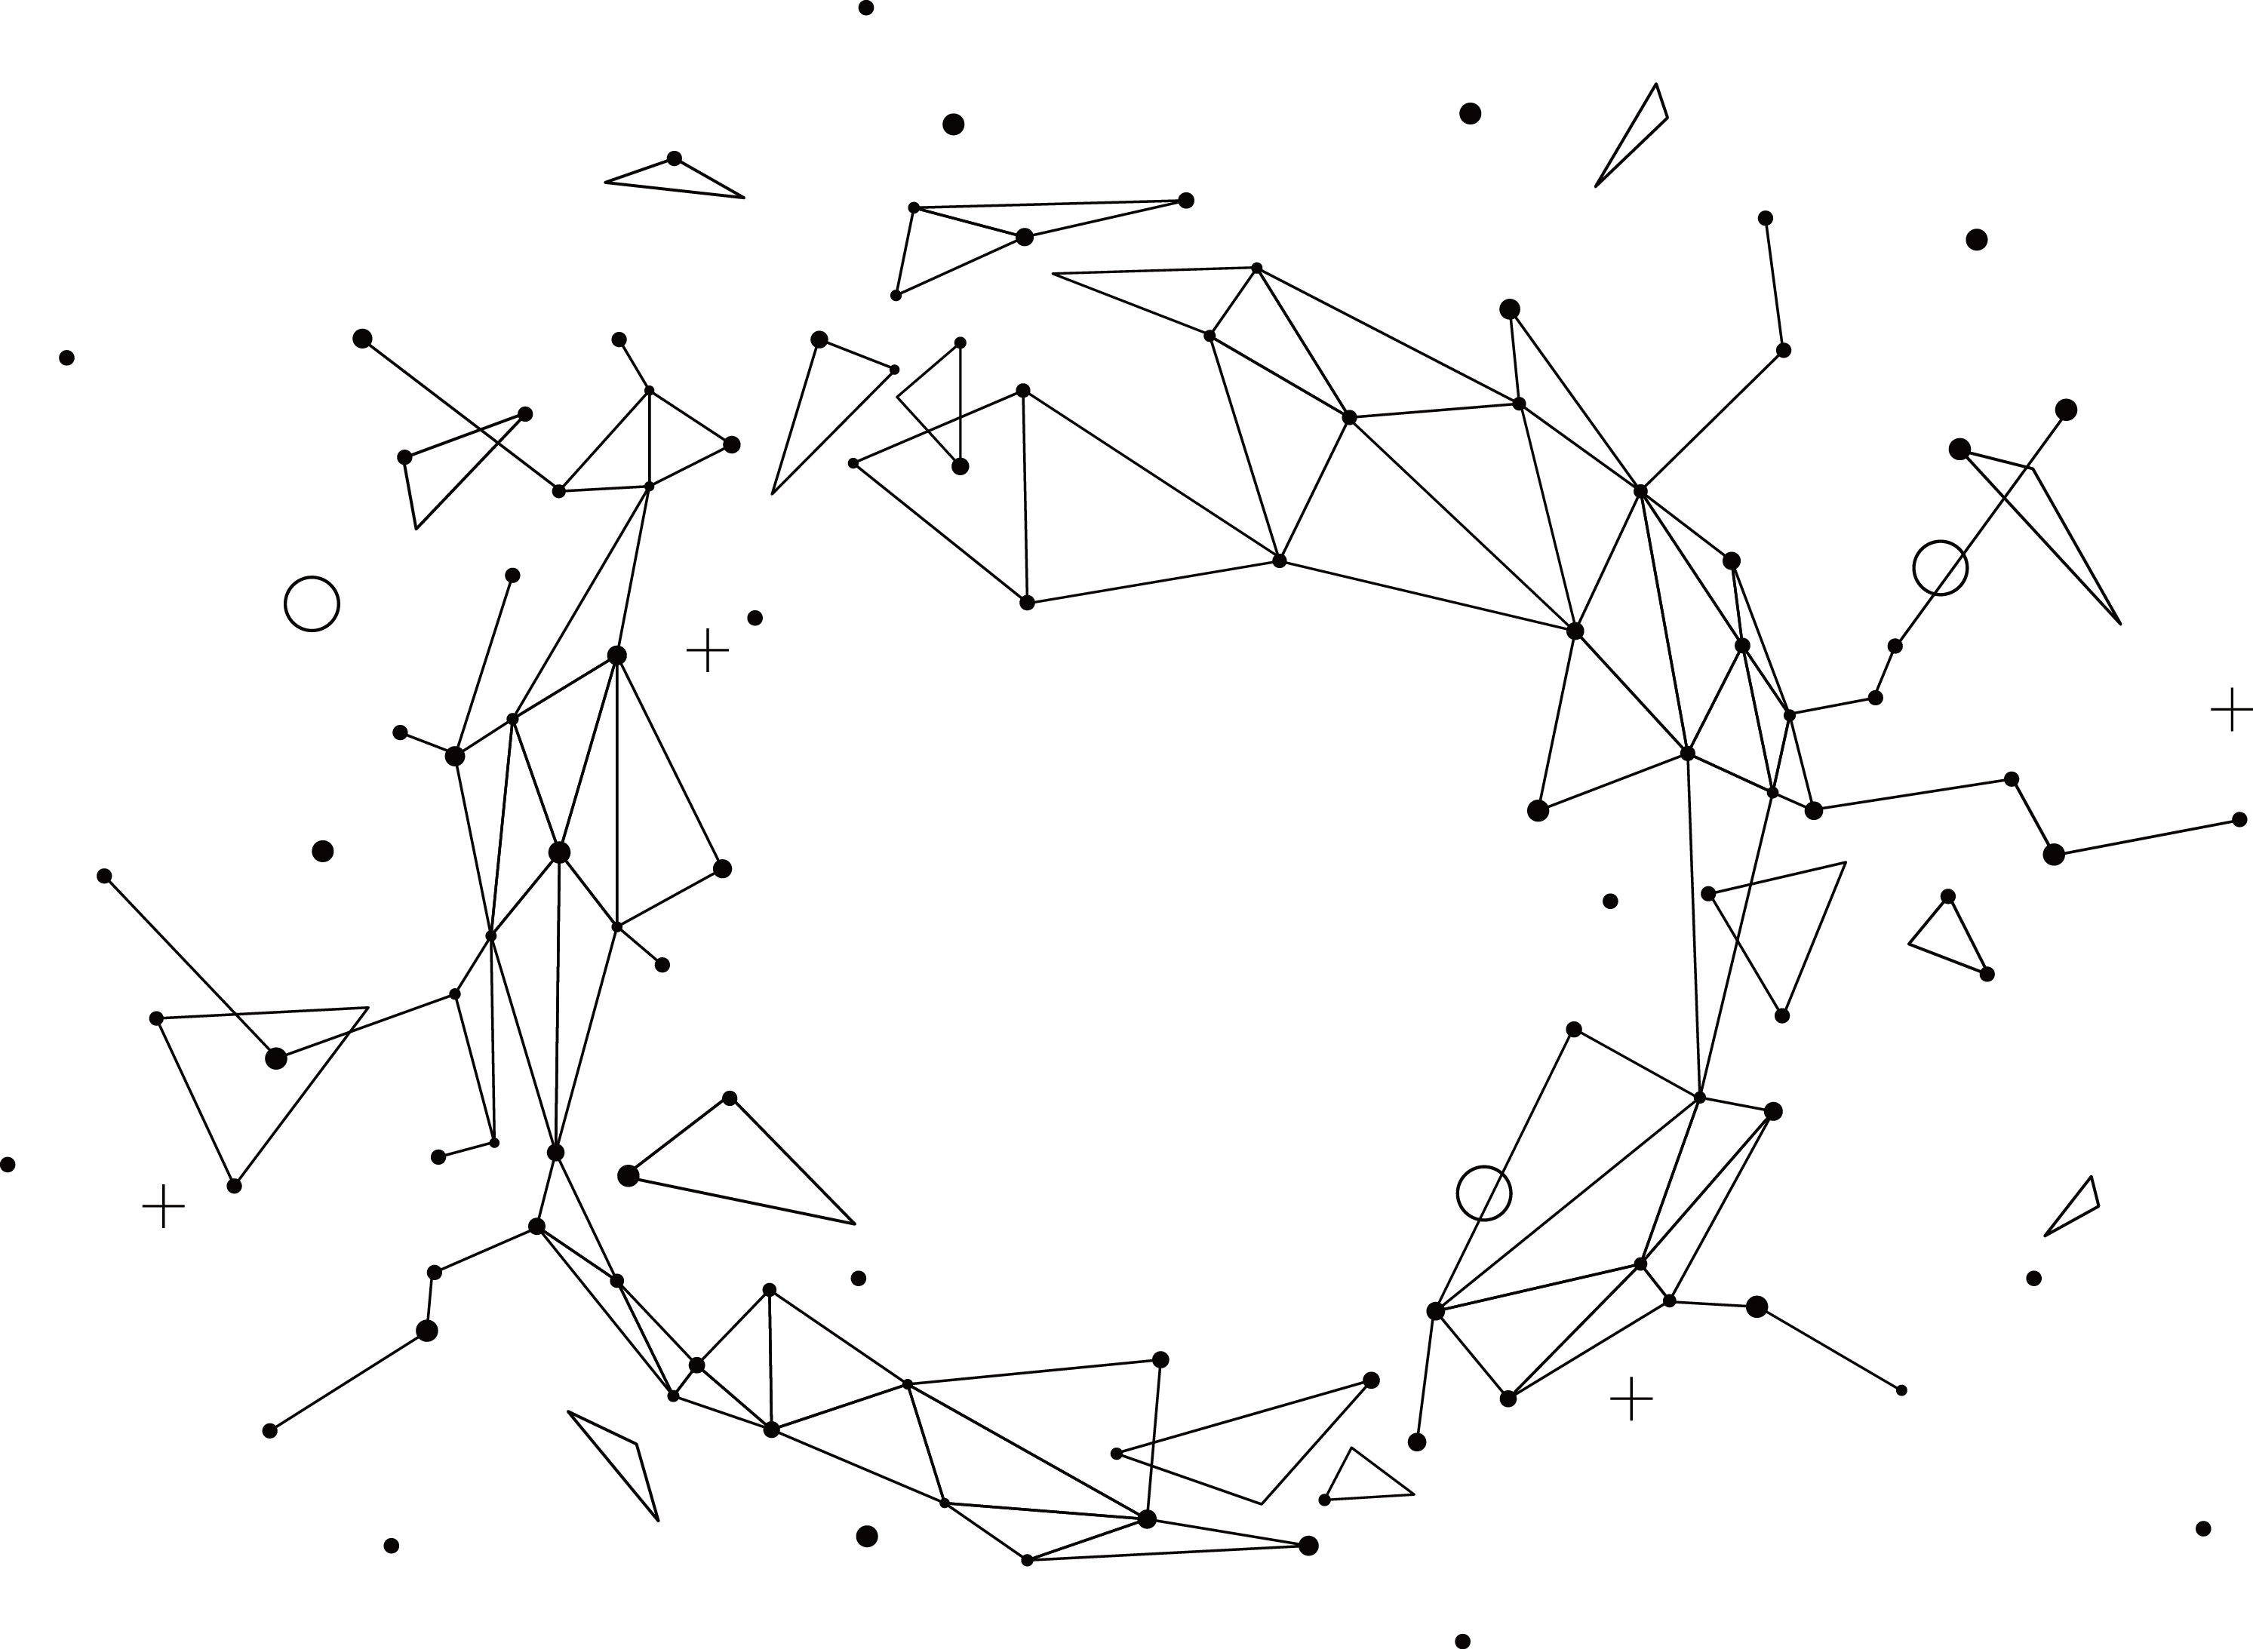
2
0
1
9
C#之影像處理工具
Advisor : 陳響亮
Master : 蔡孟勳
Student ID : P76071048
Department : 資訊工程研究所

Slide 2
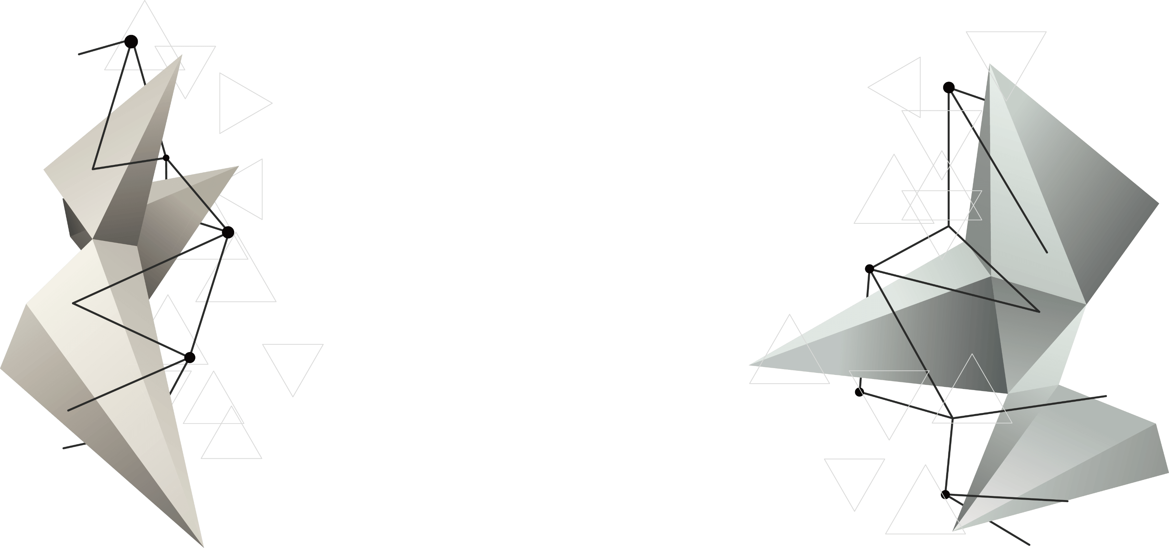
CONTENT
04
製作動機
參考文獻
01
03
Demo影片
02
程式介紹

Slide 3
1
製作動機
Department of Computer Science and Information Engineering

Slide 4
01
What is Machine Learning ?
隨著人工智慧的發展，越來越多人投入到人工智慧與機器學習的研究領域，但是什麼是機器學習呢 ?
what
How to collect data ?
但是對於電腦來說每個圖片皆是由一堆0與1組成的訊號，所以為了使電腦分辨這些圖片的不同，在機器學習中，採用大量的資料圖片，經由演算法以及對於圖片內容特徵的擷取，讓電腦知道了每張圖片的不同，所以資料的重要性與蒐集變成了非常重要的一個步驟，然而大量的資料圖片取得不易，而本次設計就是為了能夠將少量的圖片，經由一些模式的改變或者圖像的組成不同，就可以將之視為一個新的DATA存在，由此一來少量的圖片也能衍生出大量的圖片，用以達到本次期末專題研究。
What is the key point ?
What
對我來說機器學習的關鍵就是資料(DATA)，利用大量資料與統計結果結合機率的描述，來預測任何事情包刮人、事、物，或者將之稱為模擬人類的思考，而在電腦視覺中，試著讓攝影鏡頭來當作眼睛，電腦當大腦，藉此來模擬整個人類的行為。
How

Slide 5

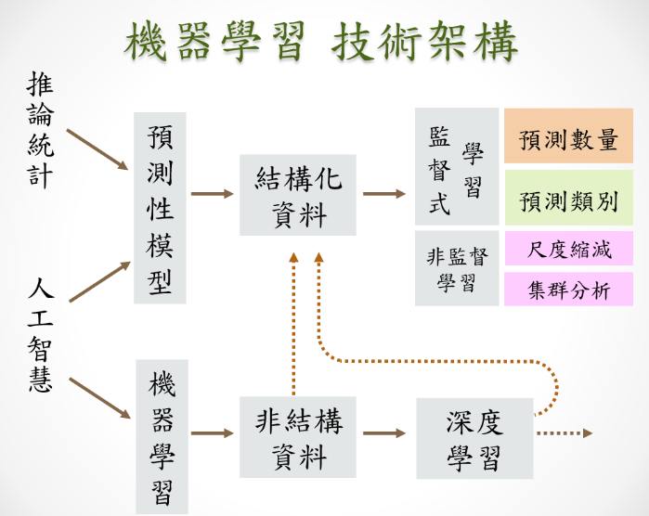
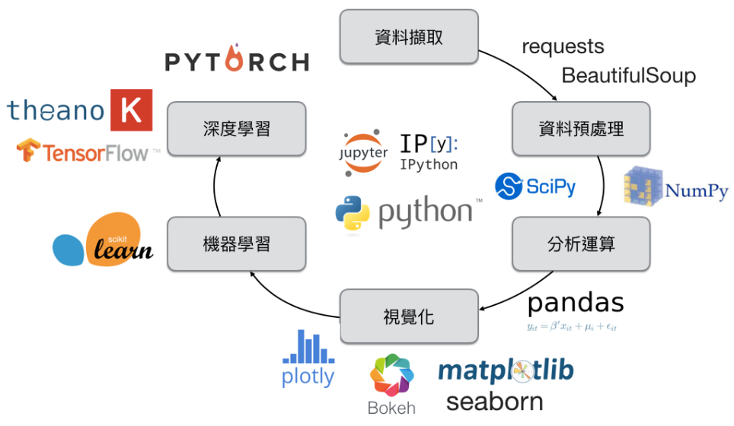
02

Slide 6
2
程式介紹
Department of Computer Science and Information Engineering

Slide 7
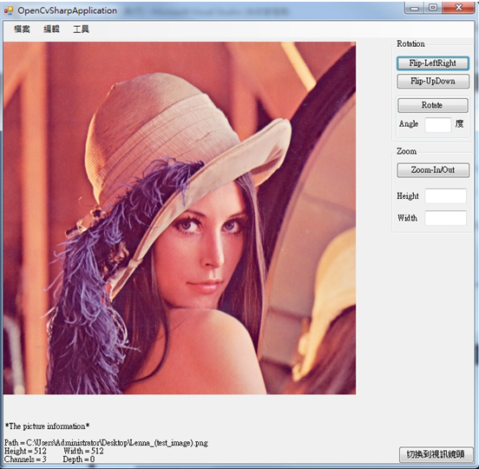
01
C#使用元件
MenuStrip、OpenFileDialog、SaveFileDialog、Panel、GroupBox、PictureBox、Timer、Button、TextBox、Label

Slide 8
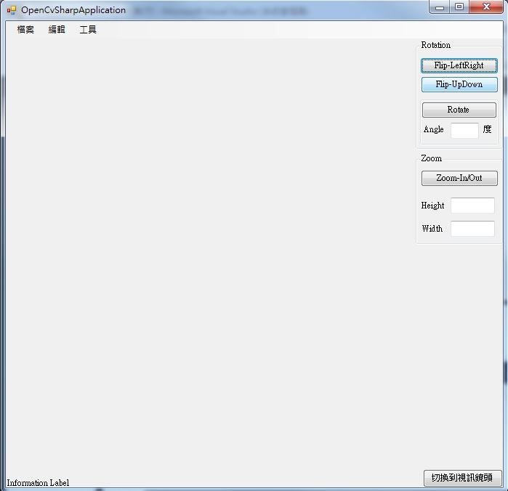
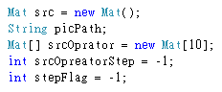
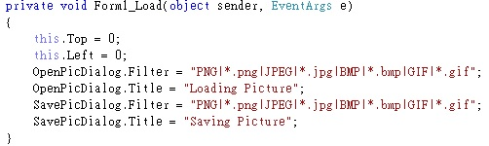
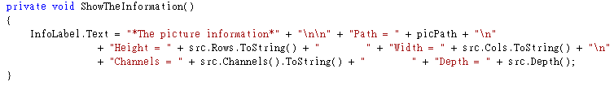
02
圖片Form

Slide 9
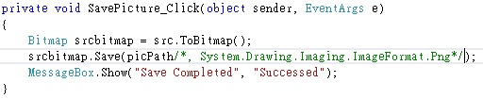
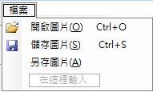
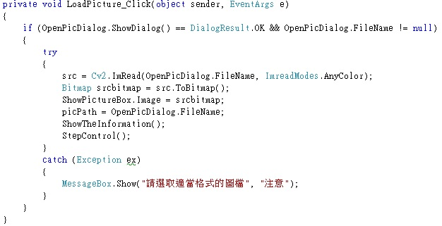
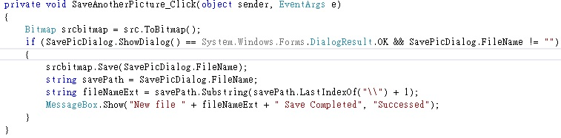
03
圖片Form之檔案功能介紹

Slide 10
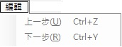
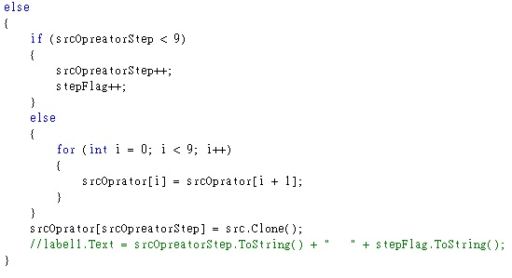
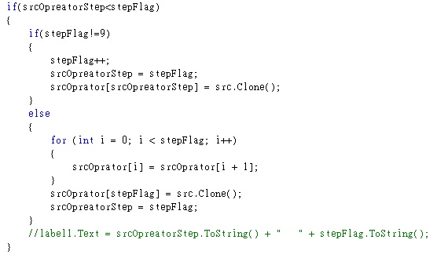
04
圖片Form之編輯功能介紹

Slide 11
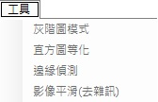
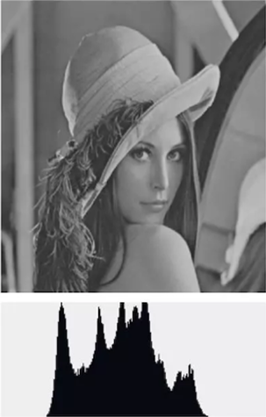
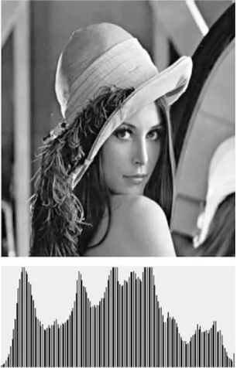
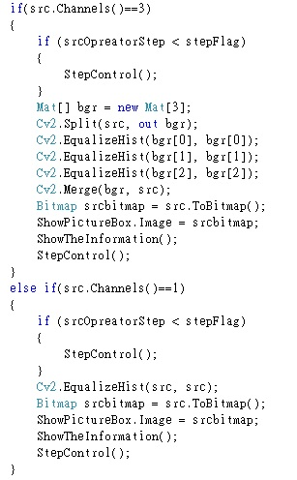
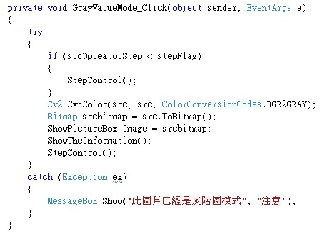
05
圖片Form之工具功能介紹

Slide 12
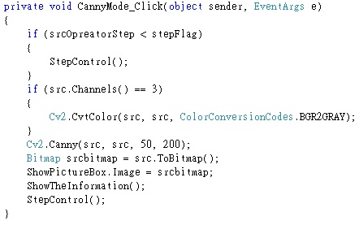
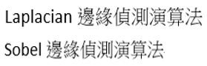
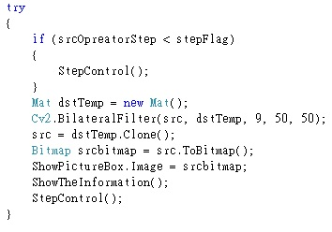
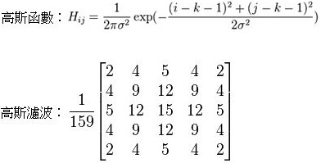
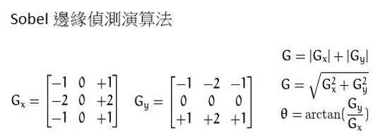
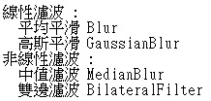
06
圖片Form之工具功能介紹Ⅱ

Slide 13
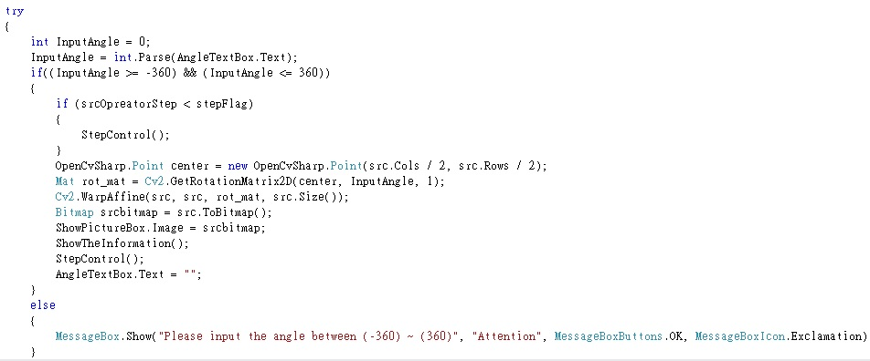
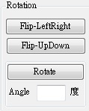
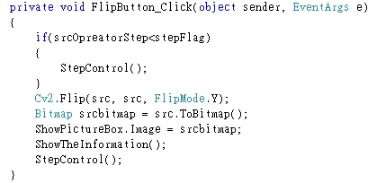
07
圖片Form之旋轉Group功能介紹

Slide 14
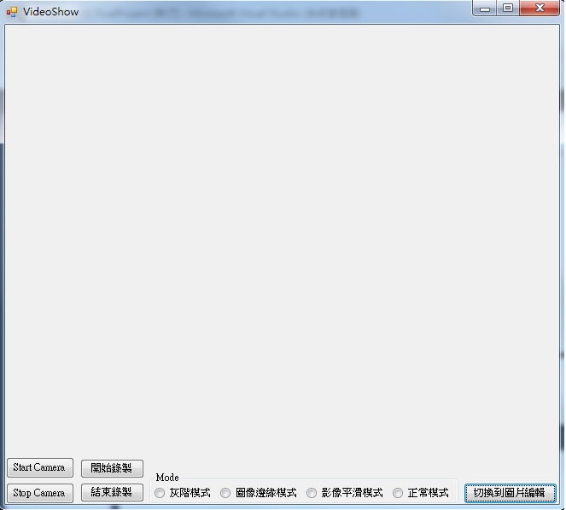
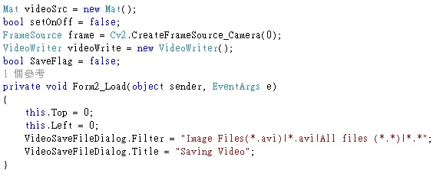
08
影片Form

Slide 15
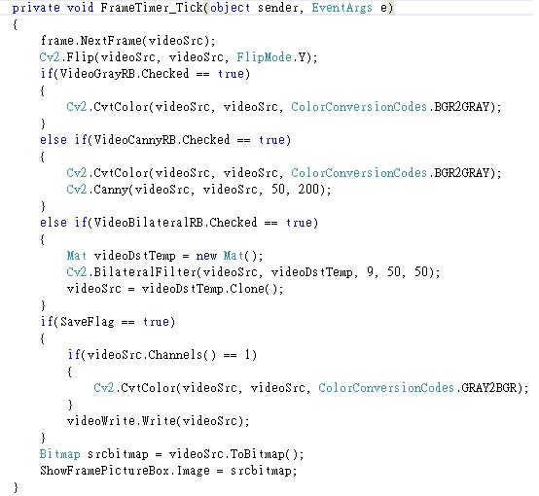
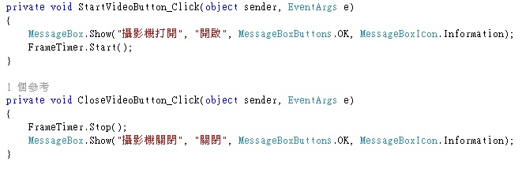
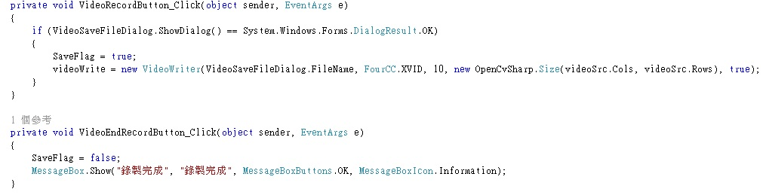
09
影片Form之功能介紹

Slide 16
3
Demo影片
Department of Computer Science and Information Engineering

Slide 17
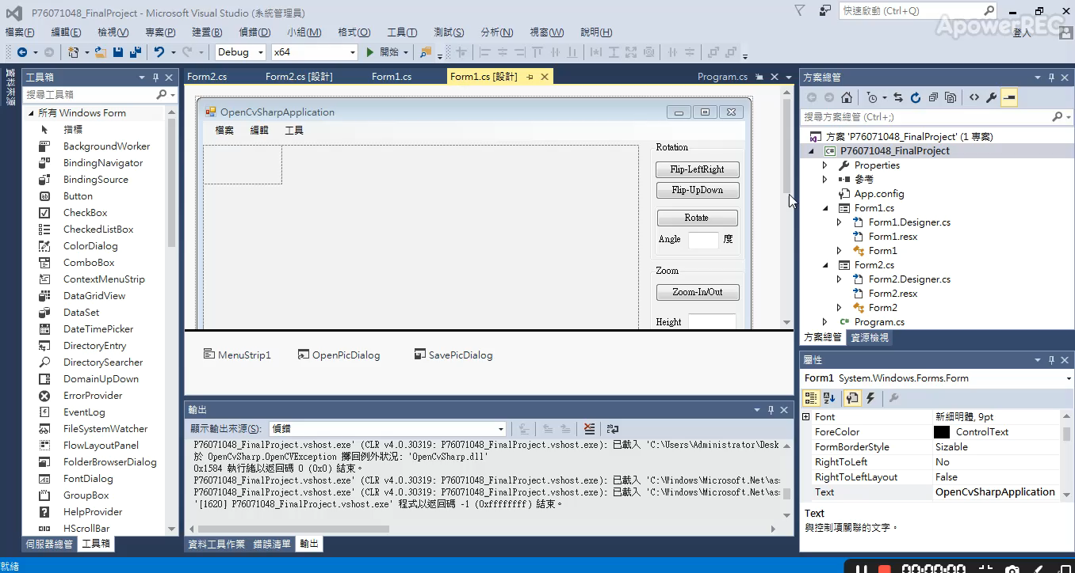
01
Demo影片
03
04
02

Slide 18
4
參考文獻
Department of Computer Science and Information Engineering

Slide 19
01
https://github.com/shimat/opencvsharp
https://blog.csdn.net/jameshater/article/details/79642384
https://shimat.github.io/opencvsharp_docs
/html/d75eb659-6335-53f6-af7a-81814a21ab7f.htm
https://zh.wikipedia.org/wiki/OpenCV
https://zh.wikipedia.org/wiki/
Microsoft_Visual_Studio#Visual_Studio_2015

Slide 20
Thank You
.
.
.

